Slide 1
Отчет об исполнении бюджета Муниципального образования город Ирбит за 2019 год в доступной для граждан форме

Slide 2
Используемые понятия и термины
Бюджет – план расходов и доходов на определенный период.
Доходы бюджета – безвозмездные и безвозвратные поступления денежных средств в бюджет.
Расходы бюджета – выплачиваемые из бюджета денежные средства.
Дефицит бюджета – превышение расходов бюджета над его доходами.
Профицит бюджета – превышение доходов бюджета над его расходами.
Бюджетный кредит – денежные средства, предоставляемые областным бюджетом бюджету муниципального образования на возвратной и возмездной основах.
Муниципальные гарантии – способ обеспечения гражданско - правовых обязательств, в силу которого муниципальное образование (гарант) дает письменное обязательство отвечать за исполнение лицом, которому дается муниципальная гарантия, обязательства перед третьими лицами полностью или частично.
Муниципальная программа – документ стратегического планирования, содержащий комплекс планируемых мероприятий, взаимоувязанных по задачам, срокам осуществления, исполнителям и ресурсам и обеспечивающих наиболее эффективное достижение целей и решение задач социально-экономического развития муниципального образования.

Slide 3
Межбюджетные трансферты – денежные средства, перечисляемые из одного бюджета бюджетной системы Российской Федерации другому (латинское transfero — переношу, перемещаю).
Виды межбюджетных трансфертов
Дотации Субсидии Субвенции
При дотации денежная помощь со стороны бюджета другого уровня не оговаривается никакими условиями (в переводе с латинского dotatio - дар, пожертвование).
При субсидии средства предоставляются бюджету другого уровня на условиях долевого финансирования расходов (латинское subsidium - помощь, поддержка).
При субвенции со стороны государства выделяются средства местному бюджету на исполнение переданных государственных полномочий.

Slide 4
ДОХОДЫ БЮДЖЕТА
Налоговые доходы
Неналоговые доходы
Безвозмездные поступления
Поступления от уплаты
налогов и сборов,
предусмотренных Налоговым
Кодексом РФ, например:
налог на доходы физических лиц,
акцизы,
земельный налог,
налог на имущество физических лиц,
государственная пошлина,
другие налоги.
Поступления от уплаты пошлин, сборов, установленных законодательством РФ, а также штрафов за нарушение законодательства, например:
доходы от использования и продажи муниципального имущества и земли,
доходы от оказания платных услуг,
штрафные санкции,
иные неналоговые доходы
Межбюджетные трансферты

Slide 5
Муниципальные учреждения МО город Ирбит
Всего 47 муниципальных учреждений
Подведомственность | Автономные | Бюджетные | Казенные
Администрации | 2 | 2 | 3
Управление образованием | 19 | 13 | 1
Управление культуры, физической культуры и спорта | 4 | - | 3
Итого | 25 | 15 | 7

Slide 6
Муниципальные унитарные предприятия Муниципального образования город Ирбит
На 01.01.2020 года на территории МО город Ирбит действует 9 муниципальных унитарных предприятий:
1. МУП МО город Ирбит «Ирбит-Авто-Транс»;
2. МУП МО город Ирбит «Городские тепловые сети»;
3. МУП МО город Ирбит «Водоканал-Сервис»;
4. МУП ЖКХ МО город Ирбит «Жилкомсервис»;
5. МУП МО город Ирбит «Коммунал-сервис»;
6. МУП МО город Ирбит «Комбинат школьного и студенческого питания»;
7. МУП МО город Ирбит «Ресурс»;
8. МУП БОН «Рембыттехника» МО город Ирбит ;
9. МУП МО город Ирбит «Аптека № 59».

Slide 7
Оборот крупных и средних
предприятий города
млн. рублей
7

Slide 8
Объем инвестиций в экономику города
млн. рублей
8

Slide 9
Обеспеченность торговыми площадями
на 1000 жителей, кв.м.

Slide 10
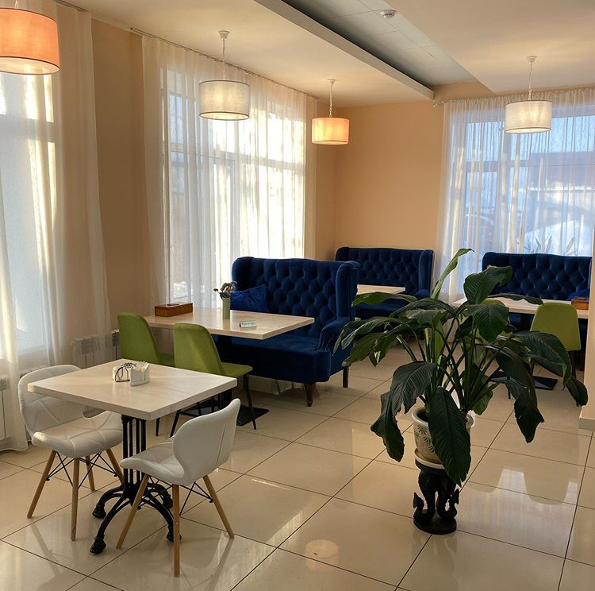
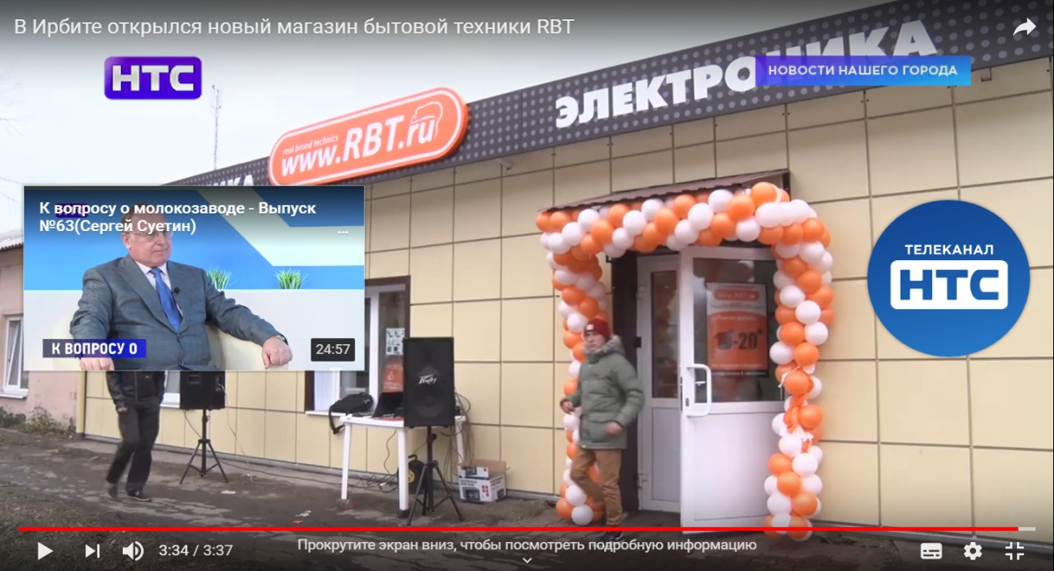
Открытие новых объектов потребительского рынка
Объем инвестиций составил более
25 млн. руб.
Создано
89 рабочих мест

Slide 11
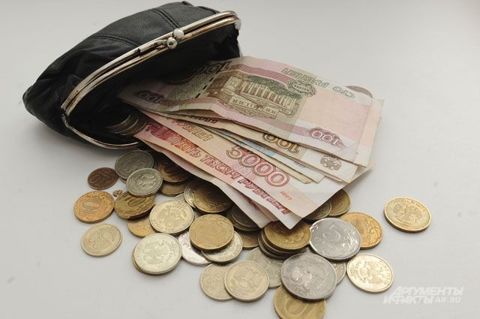
Доходы населения
Среднемесячная заработная плата по Муниципальному образованию город Ирбит
2018 год – 31 297 руб.
2019 год – 33 949 руб.
с 01.01.2020 года:
МРОТ – 12 130 рублей
Прожиточный минимум – 10 186 рублей на душу населения
11

Slide 12
Динамика уровня безработицы

Slide 13
Демография Демография

Slide 14
Жилищное строительство
кв. метров

Slide 15
Межведомственная комиссия
по вопросам укрепления финансовой
самостоятельности бюджета
Сумма погашенной недоимки в 2017-2019 годах, млн. рублей
15

Slide 16
(млн.руб.)
 | 2015 год факт | 2016 год факт | 2017 год факт | 2018 факт | 2019 факт
Доходы бюджет | 1 104,4 | 1 177,5 | 1 253,0 | 1 446,5 | 1 586,6
Расходы бюджета | 1 080,7 | 1 151,0 | 1 270,0 | 1 415,0 | 1 579,7
Профицит (+), дефицит (-) | + 23,7 | + 26,5 | - 17,0 | + 31,5 | + 6,9
Общие характеристики бюджета

Slide 17
Объем доходов бюджета в расчете на одного жителя в динамике
Исполнение бюджета по доходам

Slide 18
Налог на доходы физических лиц
Исполнение бюджета по доходам
18

Slide 19
Единый налог на вмененный доход
Исполнение бюджета по доходам

Slide 20
Доходы от использования имущества
Исполнение бюджета по доходам

Slide 21
Доходы от реализации имущества
Исполнение бюджета по доходам
21

Slide 22
Доходы от оказания платных услуг
Исполнение бюджета по доходам

Slide 23
Штрафы, санкции, возмещение ущерба
Исполнение бюджета по доходам

Slide 24
Межбюджетные трансферты в общем объеме доходов
Межбюджетные отношения

Slide 25
Динамика поступлений межбюджетных трансфертов, млн.руб.
Межбюджетные отношения

Slide 26
Динамика безвозмездных поступлений в бюджет Муниципального образования город Ирбит
Исполнение бюджета по доходам

Slide 27
Объем безвозмездных поступлений в расчете на одного жителя в динамике
Исполнение бюджета по доходам

Slide 29
Динамика расходов бюджета в расчете на одного жителя

Slide 30
Структура расходов ( млн.руб.)
 | 2016 год | 2017 год | 2018 год | 2019 год
ВСЕГО РАСХОДОВ | 1 151,0 | 1 270,0 | 1415,0 | 1579,7
Общегосударственные вопросы | 62,7 | 68,7 | 77,2 | 100,1
Национальная безопасность и правоохранительная деятельность, средства массовой информации, охрана окружающей среды, обслуживание муниципального долга | 13,5 | 21,0 | 14,0 | 14,4
Национальная экономика | 56,0 | 73,7 | 73,8 | 65,2
Жилищно-коммунальное хозяйство | 79,0 | 96,9 | 141,6 | 161,4
Образование | 701,8 | 738,4 | 797,2 | 868,2
Культура, кинематография | 85,8 | 103,6 | 106,5 | 147,2
Социальная политика | 129,5 | 138,6 | 132,5 | 146,7
Физическая культура и спорт | 22,7 | 29,1 | 72,2 | 76,5

Slide 31
Расходы в области национальной экономики (в млн.руб.)

Slide 32
Расходы на ЖКХ (в млн.руб.)

Slide 33
Расходы на образование (в млн.руб.)

Slide 34
Расходы на культуру (в млн.руб.)

Slide 35
Реализация Муниципальных программ в 2019 году
14 муниципальных программ (33 подпрограммы), финансируемых из средств местного бюджета, в т.ч. 8 программ (15 подпрограмм) обеспечены софинансированием из средств областного и федерального бюджетов.
Показатели | План | Факт | Исполнение(%)
Общий объем финансирования программ, млн.руб. | 1 485,9 | 1 461,6 | 98,4
Средства местного бюджета, млн. руб. | 765,1 | 762,0 | 87,8
Средства областного и федерального бюджетов, млн. руб. | 720,8 | 699,6 | 97,1

Slide 36
Муниципальная программа «Развитие системы образования в Муниципальном образовании город Ирбит на 2017-2021 годы»
тыс.рублей
Наименование подпрограммы | 2018 год | 2019 год
Подпрограмма «Развитие системы дошкольного образования в Муниципальном образовании город Ирбит на 2017-2021 годы» | 333 116,1 | 372 621,0
Подпрограмма «Развитие системы общего образования в Муниципальном образовании город Ирбит на 2017-2021 годы» | 313 484,7 | 351 245,9
Подпрограмма «Развитие системы дополнительного образования, системы отдыха и оздоровления детей и подростков в Муниципальном образовании город Ирбит на 2017-2021 годы» | 80 772,2 | 104 082,1
Подпрограмма «Обеспечение реализации Муниципальной программы «Развитие системы образования в Муниципальном образовании город Ирбит на 2017-2021 годы» | 23 520,0 | 27 252,4
ИТОГО: | 750 893,0 | 855 201,4

Slide 37
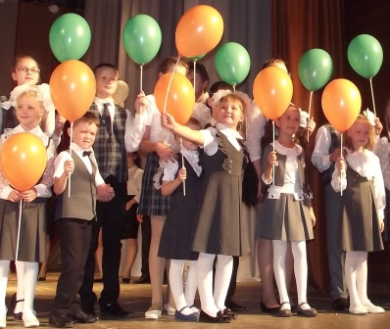
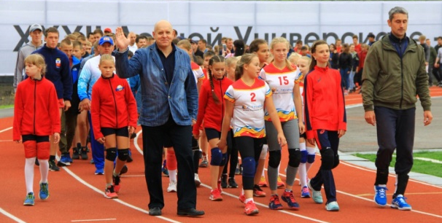
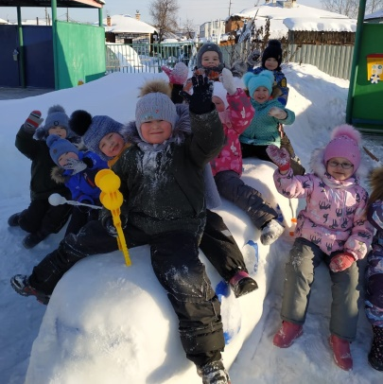
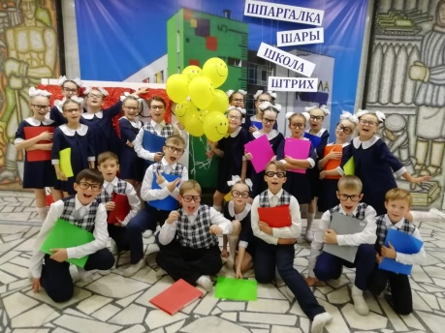
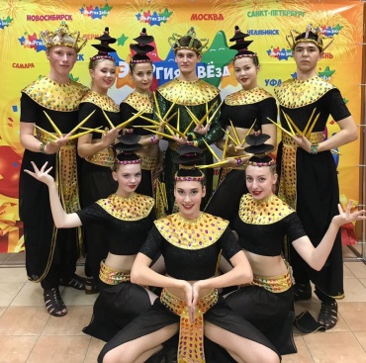
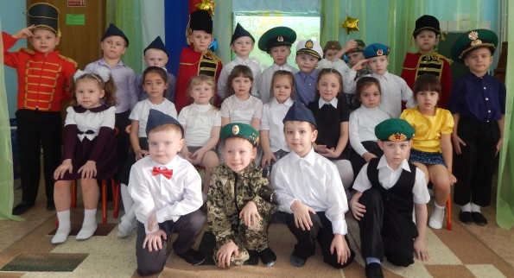
СИСТЕМА ОБРАЗОВАНИЯ
МО город ИРБИТ
ОБЩЕОБРАЗОВАТЕЛЬНЫЕ
ОРГАНИЗАЦИИ
8
ДОШКОЛЬНЫЕ
ОБРАЗОВАТЕЛЬНЫЕ
ОРГАНИЗАЦИИ
ОРГАНИЗАЦИИ
ДОПОЛНИТЕЛЬНОГО
ОБРАЗОВАНИЯ
3
20
1
УЧРЕЖДЕНИЕ СОПРОВОЖДЕНИЯ

Slide 38
Система образования Муниципального образования город Ирбит
Показатели развития системы образования
Показатель | 2017 год | 2018 год | 2019 год
Количество организаций, подведомственных Управлению образованием Муниципального образования город Ирбит, из них | 32 | 32 | 32
детские сады | 20 | 20 | 20
школы | 8 | 8 | 8
организации дополнительного образования | 3 | 3 | 3
учреждение сопровождения | 1 | 1 | 1
Количество обучающихся | 7517 | 7649 | 7625
в детских садах | 2937 | 2973 | 2908
в школах | 4580 | 4676 | 4717
в организациях дополнительного образования | 2100 | 2100 | 2021
Общее количество работников в организациях, из них | 1461 | 1522 | 1499
в детских садах | 830 | 856 | 846
в школах | 478 | 515 | 501
в организациях дополнительного образования | 108 | 108 | 109
в учреждении сопровождения | 45 | 43 | 43
Количество педагогических работников в ОО, из них | 689 | 709 | 671
в детских садах | 326 | 326 | 312
в школах | 313 | 330 | 308
в организациях дополнительного образования | 50 | 53 | 51

Slide 39
Изменение контингента обучающихся
за три года

Slide 40
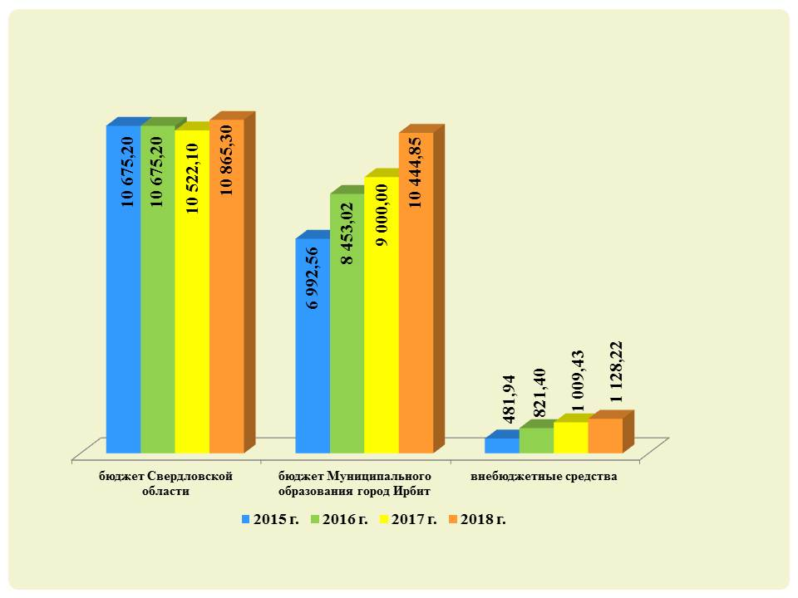
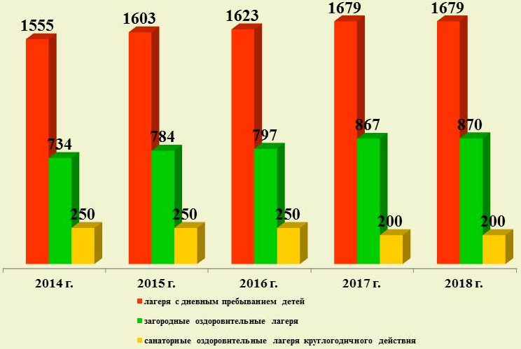
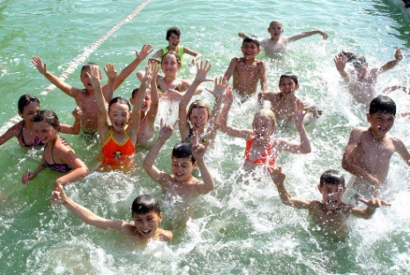
Организация отдыха детей и их оздоровления
Эффективная организация отдыха детей и их оздоровления, развитие системы внеурочной, сезонной занятости несовершеннолетних в Муниципальном образовании город Ирбит является одной из актуальных задач.
Основные формы
организации отдыха и оздоровления детей
Финансирование оздоровительной кампании
тыс. руб.
Развитие материально-технической базы
загородного лагеря
Государственная программа Свердловской области «Развитие системы образования в Свердловской области до 2020 года», подпрограмма «Укрепление и развитие материально-технической базы образовательных организаций Свердловской области» | Уровень бюджета | 2014 год | 2015 год | 2016 год | 2017 год | 2018 год
 | Областной | 1 245 100,00 | 1 707 528,88 | 4 395 349,00 | 960 100,00 | 2 206 800,00
 | Местный | 1 245 100,00 | 1 741 104,00 | 4 395 500,00 | 1 353 410,00 | 2 216 000,00
ВСЕГО по годам |  | 2 490 200,00 | 3 448 632,88 | 8 790 849,00 | 2 313 510,00 | 4 422 800,00

Slide 41
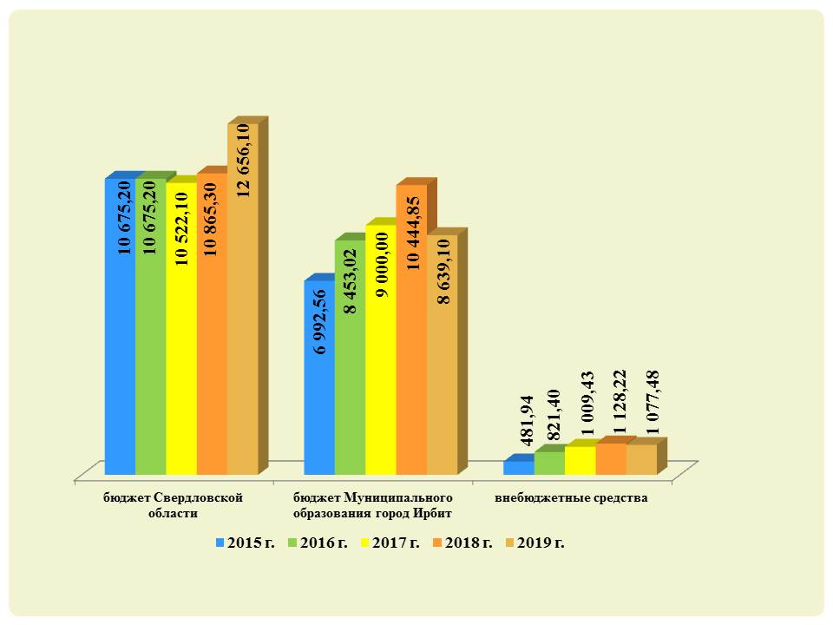
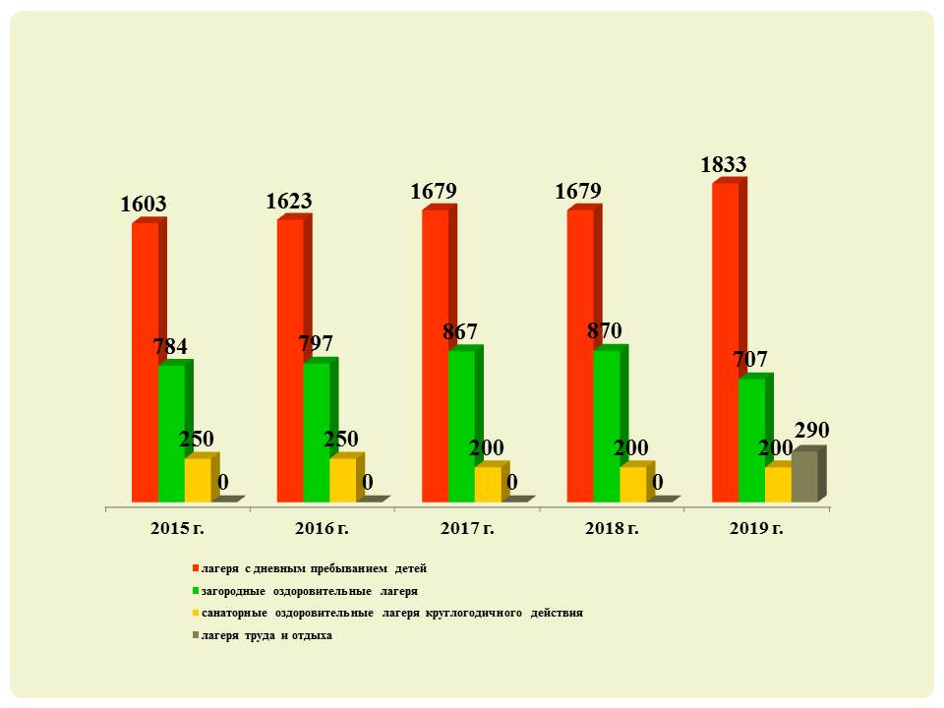
Организация отдыха детей
и их оздоровления
Эффективная организация отдыха детей и их оздоровления, развитие системы внеурочной, сезонной занятости несовершеннолетних в Муниципальном образовании город Ирбит является одной из наиболее актуальных задач.
Финансирование оздоровительной кампании
Основные формы
организации отдыха и оздоровления детей
тыс. руб.
Развитие материально-технической базы
загородного лагеря
Государственная программа Свердловской области «Развитие системы образования в Свердловской области до 2020 года», подпрограмма «Укрепление и развитие материально-технической базы образовательных организаций Свердловской области» | Уровень бюджета | 2015 год | 2016 год | 2017 год | 2018 год | 2019 год
 | Областной | 1 707 528,88 | 4 395 349,00 | 960 100,00 | 2 206 800,00 | 1 424 000,00
 | Местный | 1 741 104,00 | 4 395 500,00 | 1 353 410,00 | 2 216 000,00 | 1 561 000,00
ВСЕГО по годам |  | 3 448 632,88 | 8 790 849,00 | 2 313 510,00 | 4 422 800,00 | 2 985 000,00

Slide 42
Приобретение учебников в 2019 году
Общеобразовательное учреждение | Количество экземпляров | Сумма, руб.
МБОУ «Школа № 1» | 2 339 | 818 684,52
МБОУ «Школа № 3» | 610 | 376 930,00
МБОУ «Школа № 5» | 656 | 253 586,31
МАОУ «СОШ № 8» | 653 | 344 311,00
МАОУ «Школа № 9» | 1 100 | 349 465,99
МАОУ «Школа № 10» | 2 015 | 691 053,85
МАОУ «Школа № 13» | 629 | 376 734,00
МАОУ «Школа № 18» | 196 | 162 710,00
Итого | 8 198 | 3 373 475,67

Slide 43
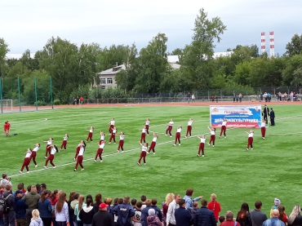
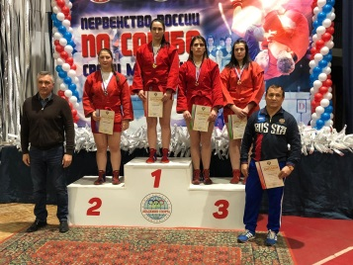
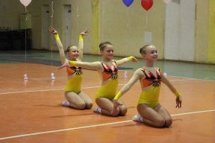
Деятельность
МАОУ ДО «Ирбитская ДЮСШ»
140 выездов совершила спортивная школа за 2019 год:
Всероссийские соревнования – 13 выездов;
УрФО – 7 выездов;
областные соревнования и матчевые встречи.
Первенство России, Всероссийские соревнования и УрФО – 59 победителей и призеров.
Отборочные первенства Свердловской области – 86 победителей и призеров.
Областные турниры и региональные соревнования – 176 победителей и призеров.
Проведено Муниципальных соревнований – 39. 148 человек победителей и призеров.
Присвоение спортивных разрядов:
Мастер спорта России – 1 чел.;
КМС – 6 чел.;
I спортивный разряд – 6 чел.;
Массовые спортивные разряды – 299 чел.

Slide 44
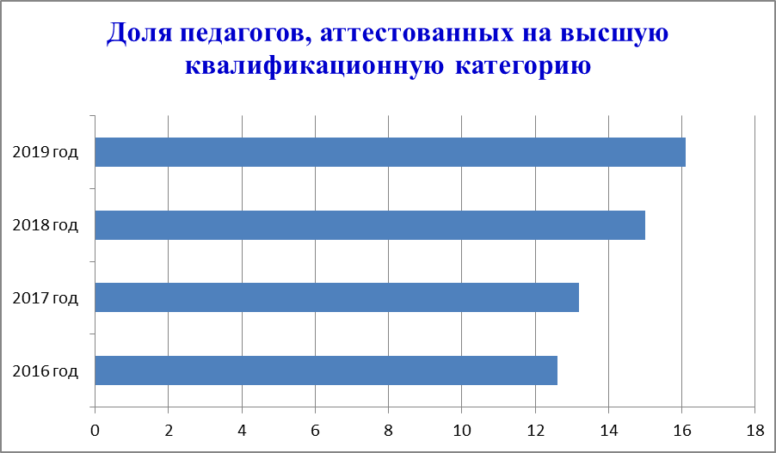
Достижения педагогов и обучающихся
образовательных организаций
Школы – победители ПНП «Образование»
Федеральный уровень - ОУ №№ 1, 8, 9, 13
Областной уровень - ОУ №№ 1, 10, 13
Учащиеся - обладатели премии Губернатора Свердловской области
Учителя-победители ПНП «Образование»
ОУ № 3: Колпашникова Н.Г.
ОУ № 5: Буньков Д.А., Адамбаева Л.А.
ОУ № 8: Позныш Т.В., Мальцева В.И.
ОУ № 9: Кудряшова О.В., Хрушкова Н.А.
ОУ № 10: Шабалина Ю.В.
ОУ № 13: Миронова Е.А., Чулкова И.Н., Лимонова О.А.,
Фоминых И.П., Толмачев В.Г., Нестерова Н.М.,
Коростелева О.Ю., Чернова О.В., Соколова Е.А.,
Молодых О.С.
ОУ № 18: Наймушина И.А., Рацун М.И., Кривоногова Н.А.,
Недокушева Т.А.
2013 год: Вепрев Егор, ОУ № 10,
Толстых Матвей, ОУ № 13
2014 год: Крутикова Алена, ОУ № 9,
Приезжев Роман, ОУ № 13
Толмачев Матвей, ОУ № 13
2016 год: Жилин Александр, ОУ № 8
2017 год: Серков Илья, ОУ № 13
2018 год: Курочкин Евгений, ОУ № 10,
Тупица Данил, ОУ № 10
2019 год: Булатова Оксана, ОУ № 9,
Коростелев Георгий, ОУ № 13,
Никитина Александра, ОУ № 9
Доля педагогов, аттестованных на высшую квалификационную категорию
16,1%
15,0%
13,2%
12,6%

Slide 45
Единый государственный экзамен
Результаты независимой экспертизы оценки качества образования выпускников общеобразовательных учреждений города Ирбита на протяжении рада лет сопоставимы или выше среднеобластных и общероссийских. Самыми востребованными предметами для выпускников 11-х классов являются математика профильная, обществознание, биология, физика. Эта же тенденция наблюдается и в целом по Российской Федерации.
Учащиеся, набравшие наивысшие баллы по предметам в 2019 году
Предмет | Баллы | Фамилия Имя | Образовательное учреждение
Русский язык | 98 | Лесечко Кирилл Стафеева Ирина | МАОУ «Школа № 10»
История | 98 | Семенов Илья | МАОУ «Школа № 18»
Математика (П) | 96 | Фоминых Михаил | МАОУ «Школа № 13»
Обществознание | 92 | Чусовитин Ефим | МАОУ «Школа № 18»
Информатика | 91 | Фоминых Михаил Шориков Артем | МАОУ «Школа № 13»
Английский язык | 88 | Кондрашин Станислав | МАОУ «Школа № 10»
Литература | 87 | Сосновских Дарья | МАОУ «Школа № 10»
Биология | 86 | Граф Илья | МАОУ «Школа № 13»
Химия | 83 | Чувашев Даниил | МАОУ «Школа № 13»
Выпускники, награжденные медалями
«За особые успехи в учении»
Год | Количество | %
2015 | 15 | 12,7
2016 | 14 | 9,27
2017 | 12 | 8,11
2018 | 9 | 5,96
2019 | 7 | 4,96
Результаты ЕГЭ по русскому языку выпускников города Ирбита в 2019 году
Учебный год | Кол-во сдававших предмет | Не преодолели минимального порога, чел. | Средний балл по 100-балльной шкале | Набрали 80 и более баллов, чел. | Набрали 80 и более баллов, %
2016-2017 | 148 | 0 | 72,38 | 37 | 25
2017-2018 | 151 | 0 | 72,1 | 40 | 27
2018-2019 | 141 | 0 | 73,4 | 40 | 28

Slide 46
Муниципальная программа «Развитие жилищно-коммунального хозяйства и повышение энергетической эффективности в Муниципальном образовании город Ирбит на 2017-2021 годы»
тыс. рублей
Наименование подпрограммы | 2018 год | 2019 год
Обращение с твердыми бытовыми (коммунальными) отходами на территории Муниципального образования город Ирбит на 2017-2021 годы | 11 795,4 | 1 198,4
Предоставление субсидии на возмещение затрат организациям, оказывающим услуги бань в Муниципальном образовании город Ирбит на 2017-2021 годы | 2 519,3 | 2 699,9
Благоустройство территории в Муниципальном образовании город Ирбит на 2017-2021 годы | 29 700,7 | 27 669,8
Газификация Муниципального образования город Ирбит на 2017-2021 годы | 30 145,2 | 15 142,9
Развитие и модернизация коммунальной инфраструктуры Муниципального образования город Ирбит на 2017-2021 годы | 14 780,9 | 4 695,7
Обеспечение рационального и безопасного природопользования на территории Муниципального образования город Ирбит на 2017-2021 годы | 350,1 | 543,1
ИТОГО | 89 291,6 | 51 949,8

Slide 47
Муниципальная программа «Повышение эффективности управления собственностью Муниципального образования город Ирбит на 2017-2021 годы»
Объемы финансирования муниципальной
программы, тыс. рублей
2018 год | 2019 год
2 470,0 | 2 226,2

Slide 48
Муниципальная программа «Развитие сферы культуры в Муниципальном образовании город Ирбит на 2017-2021 годы»
тыс. рублей
Наименование подпрограммы | 2018 год | 2019 год
Развитие сферы культуры и искусства в Муниципальном образовании город Ирбит на 2017- 2021 годы | 80 648,7 | 120 670,1
Развитие дополнительного образования детей в сфере культуры и искусства в Муниципальном образовании город Ирбит на 2017-2021 годы | 26 978,0 | 0,0
Обеспечение реализации Муниципальной программы «Развитие сферы культуры в Муниципальном образовании город Ирбит на 2017-2021 годы | 18 596,7 | 26 388,8
ИТОГО | 126 223,4 | 147 058,9

Slide 49
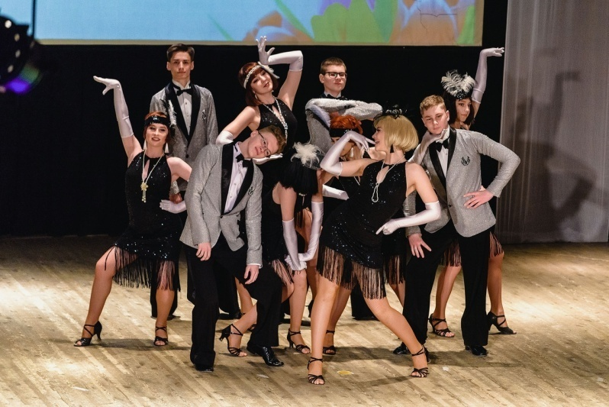
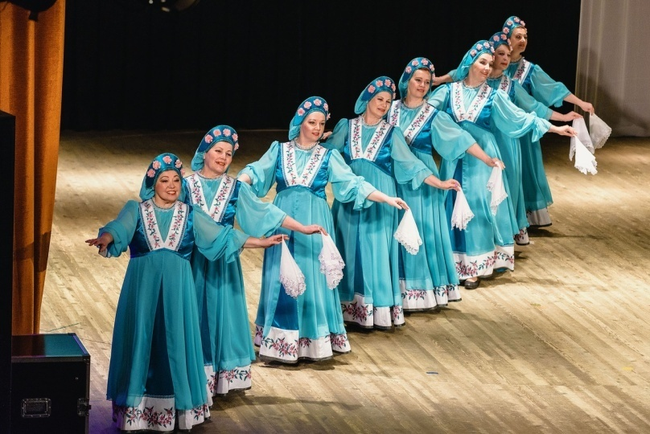
Динамика показателей культурно-досуговой сферы в МО город Ирбит (ДК им. В.К.Костевича)
№ п/п | Показатель | 2018 год | 2019 год
1 | Количество проведенных мероприятий (ед.) | 479 | 479
2 | Количество посетителей (ед.) | 106 434 | 121 959
3 | Из них – детей (чел.) | 11 339 | 15 438

Slide 50
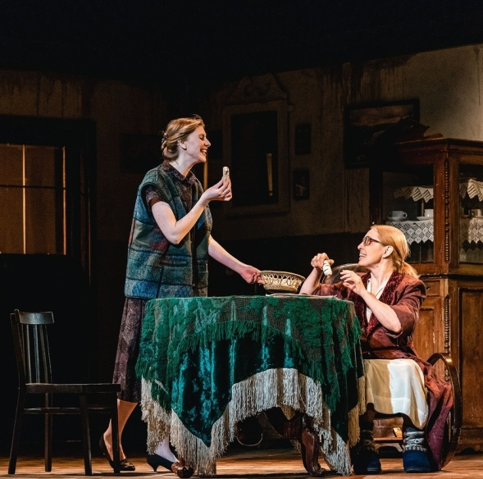
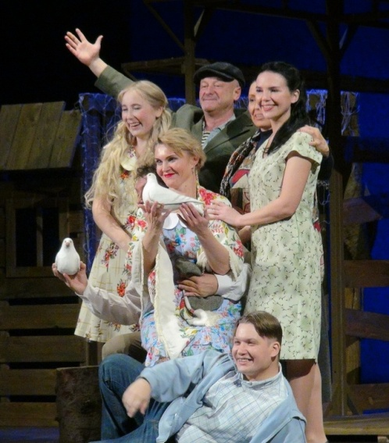
Динамика основных показателей деятельности «Ирбитского драматического театра им.А.Н.Островского»
№ п/п | Показатель | 2018 год | 2019 год
1 | Количество спектаклей (ед.) | 205 | 221
2 | Количество зрителей (тыс. чел.) | 20,6 | 24,5
3 | Доходы (тыс. руб.) | 3 312,00 | 4 589,00

Slide 51
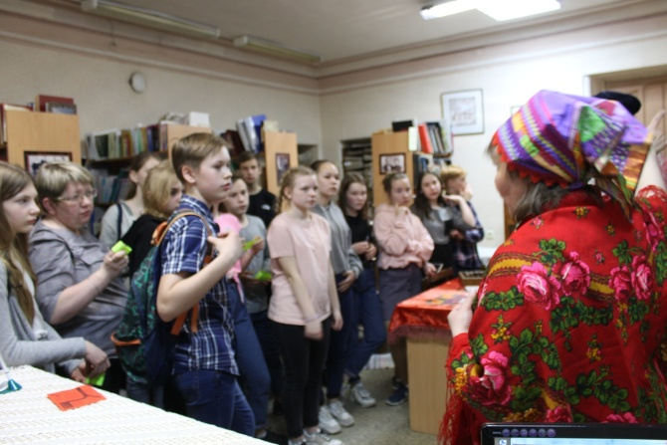
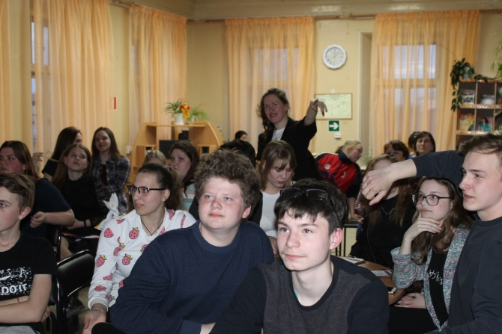
Динамика основных показателей деятельности библиотек
№п\п | Показатель | 2018 | 2019
1 | Книжный фонд (ед.) | 256 523 | 253 161
2 | в том числе – количество электронных изданий (ед.) | 190 | 210
3 | Новые поступления (ед.) | 2 786 | 1 791
4 | Выбытия (ед.) | 2 853 | 5 153
5 | Количество читателей (ед.) | 10 038 | 10 062
6 | Количество посещений (ед.) | 126 186 | 127 054
7 | Книговыдача (ед.) | 249 285 | 233 648
8 | Количество библиотек, подключённых к Интернет (ед.) | 4 | 4
9 | Количество автоматизированных рабочих мест для читателей (ед.) | 12 | 12

Slide 52
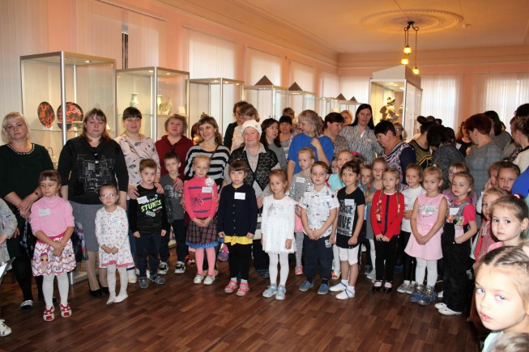
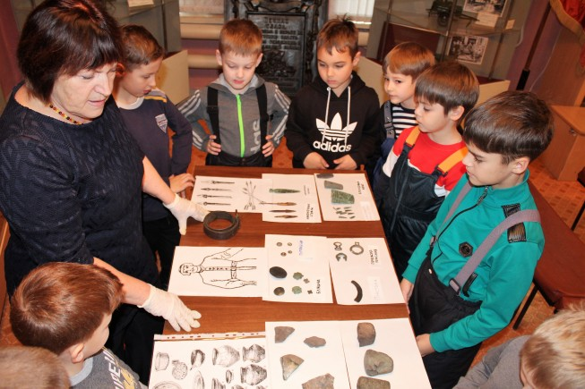
Динамика основных показателей деятельности музея
№ п\п | Показатель | 2018 | 2019
1 | Основной фонд: общее количество (ед.) | 14 395 | 14 395
2 | Количество посетителей ( чел.) | 23 900 | 26 136
3 | Количество экскурсий (ед.) | 985 | 985
4 | Научно-просветительские мероприятия (ед.) | 62 | 62
5 | Количество выставок (ед.) | 23 | 23

Slide 53
Муниципальная программа «Развитие физической культуры, спорта и молодежной политики в Муниципальном образовании город Ирбит на 2017-2024 годы»
тыс. рублей
Наименование подпрограммы | 2018 год | 2019 год
Молодежь Муниципального образования город Ирбит на 2017-2024 годы | 6 451,4 | 12 617,3
Патриотическое воспитание граждан Муниципального образования город Ирбит на 2017-2024 годы | 335,9 | 194,9
Развитие физической культуры и спорта в Муниципальном образовании город Ирбит на 2017-2024 годы | 2 298,2 | 2 372,1
Развитие инфраструктуры объектов спорта муниципальной собственности в Муниципальном образовании город Ирбит на 2017-2024 годы | 69 534,0 | 74 570,4
ИТОГО | 78 619,5 | 84 754,7

Slide 54
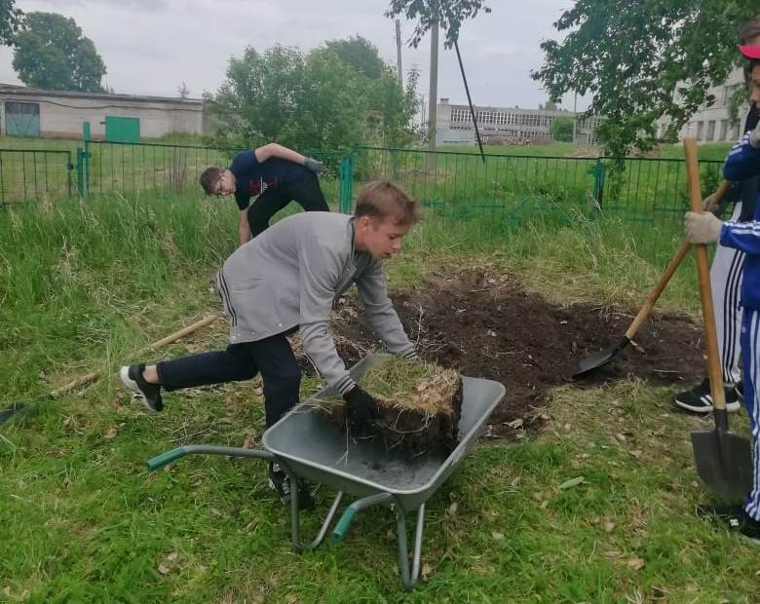
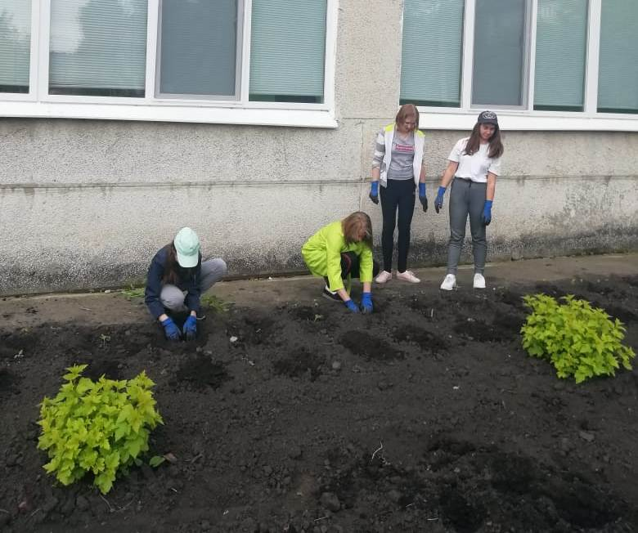
Подпрограмма «Молодежь Муниципального образования город Ирбит на 2017-2021 годы»
№ п/п | Показатель | 2018 год, чел. | 2019 год, чел.
Количество трудоустроенных несовершеннолетних граждан
1 | Всего, чел. | 242 | 314
2 | Из них: - при поддержке средств МО город Ирбит; | 184 | 308
3 | - при поддержке средств работодателей; | 58 | 6
4 | Из них: - при поддержке средств Центра занятости населения. | 203 | 273

Slide 55
Подпрограмма «Патриотическое воспитание граждан Муниципального образования город Ирбит на 2017-2021 годы»
№ п/п | Мероприятие | Кол-во участников, чел.
1 | Военно-спортивная игра «Армейский экспресс» | 58
2 | Военно-спортивная игра «Один день из армейской жизни» | 150
3 | День призывника | 243
4 | Акция «Мы – граждане России!» Торжественные вручения паспортов | 88
5 | Окружная военно-спортивная игра «Зарница» | 120
6 | Военно-спортивная игра «Рассвет Победы» | 150
7 | Молодежная акция «Время выбрало нас», посвященная дню Победы в Великой Отечественной войне 1941-1945 гг. | 400
8 | Молодёжная патриотическая акция «Георгиевская ленточка» | 2900
9 | Проведение 5-дневных учебных военно-патриотических сборов | 70

Slide 56
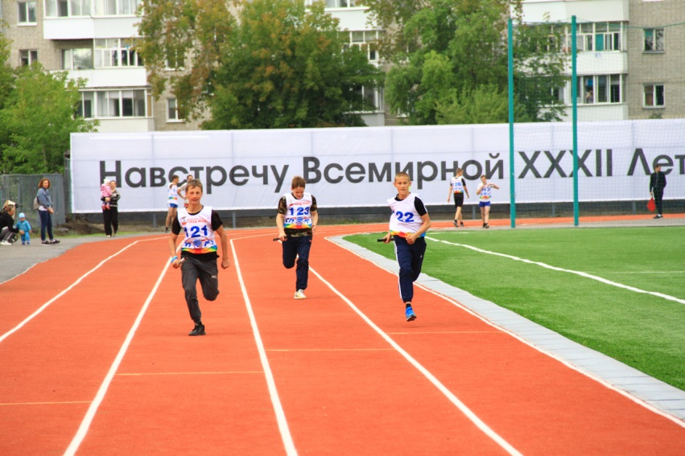
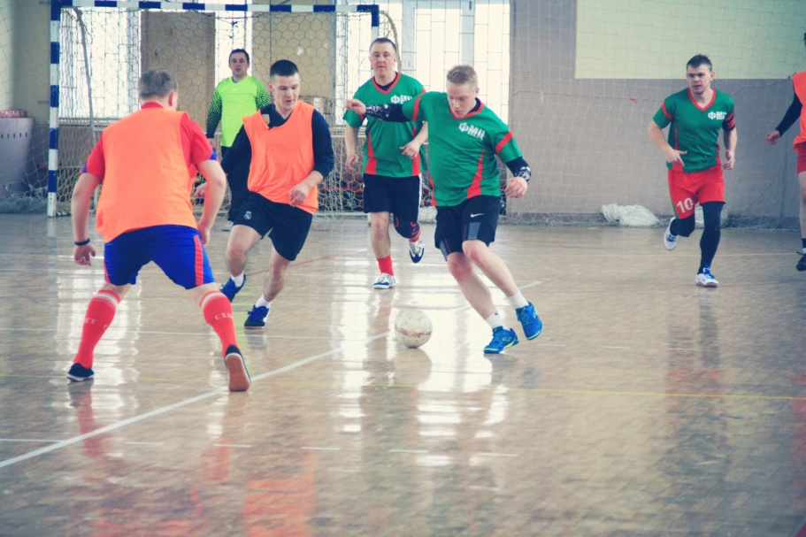
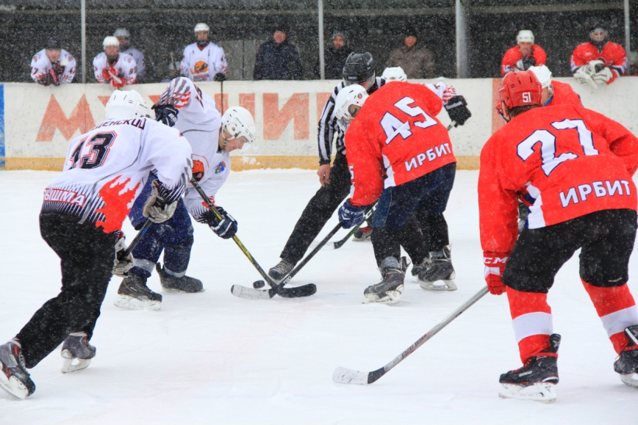
Подпрограмма «Развитие физической культуры и спорта в Муниципальном образовании город Ирбит на 2017-2021 годы»
За 2019 год на территории Муниципального образования город Ирбит проведено 150 спортивно-массовых и физкультурно-оздоровительных мероприятий:
- Городские спортивные мероприятия (94).
- Мероприятия по внедрению ВФСК «ГТО» (6).
- Спортивные мероприятия, проводимые на уровне Восточного управленческого округа (22).
- Областные мероприятия (19).
- Всероссийские мероприятия (9)

Slide 57
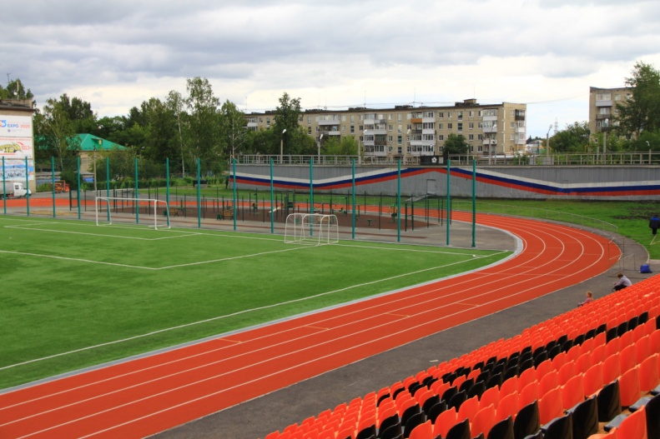
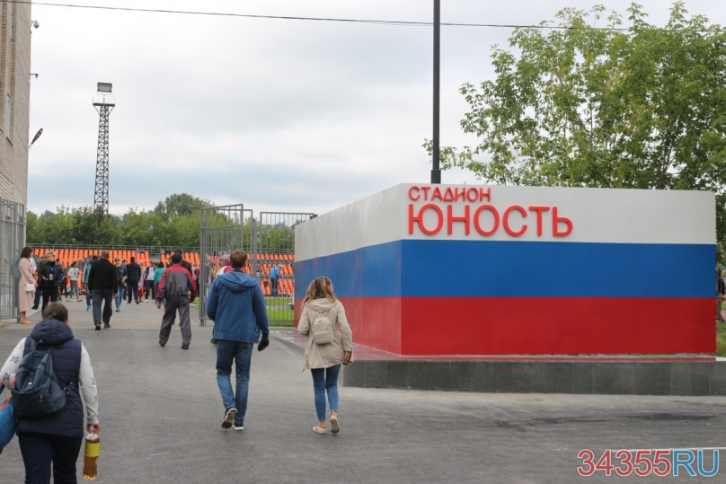
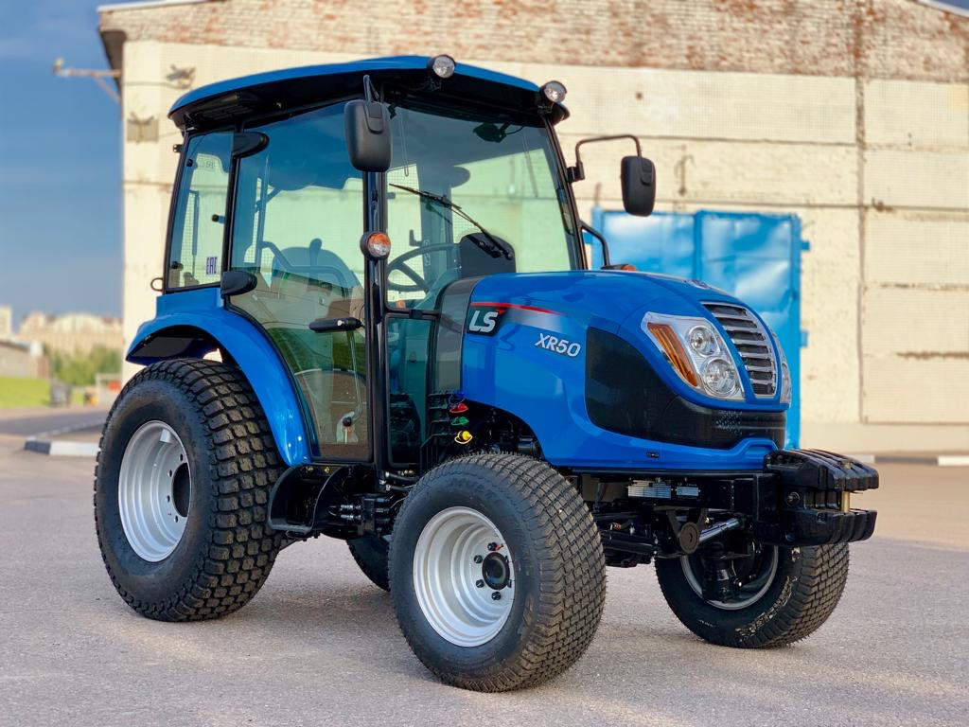
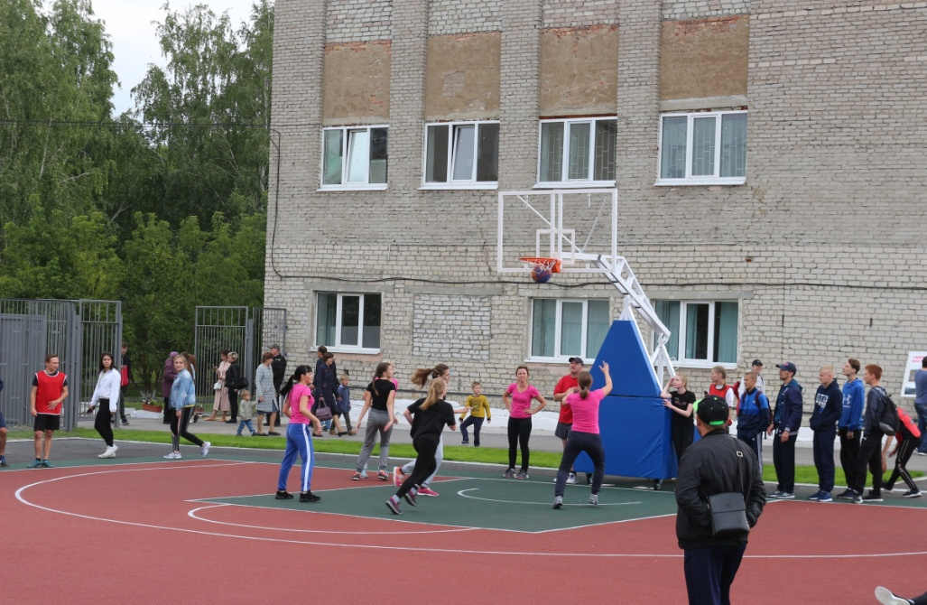
Подпрограмма «Развитие инфраструктуры объектов спорта Муниципальной собственности в Муниципальном образовании город Ирбит на 2017-2021 годы»

Slide 58
Муниципальная программа «Доступное жилье молодым семьям, проживающим на территории Муниципального образования город Ирбит
на 2017-2021 годы»
тыс. рублей
Наименование подпрограммы | 2018 год | 2019 год
Обеспечение жильем молодых семей на территории Муниципального образования город Ирбит на 2017-2021 годы | 15 525,1 | 15 885,4
Предоставление региональной поддержки молодым семьям на улучшение жилищных условий на территории Муниципального образования город Ирбит на 2017-2021 годы | 1 001,6 | 1 286,3
ИТОГО | 16 526,7 | 17 171,7

Slide 59
Обеспечение жильем молодых семей
Выдано 21 свидетельств молодым семьям на получение социальных выплат на приобретение (строительство) жилья и на улучшение жилищных условий

Slide 60
Муниципальная программа «Реализация основных направлений муниципальной политики в строительном комплексе Муниципального образования город Ирбит на 2017-2021 годы»
тыс. рублей
Наименование подпрограммы | 2018 год | 2019 год
Обеспечение реализации Муниципальной программы «Реализация основных направлений муниципальной политики в строительном комплексе Муниципального образования город Ирбит на 2017-2021 годы» | 17 055,5 | 28 042,2
Формирование жилфонда для переселения граждан из жилых помещений, признанных непригодными для проживания и (или) с высоким уровнем износа в Муниципальном образовании город Ирбит на 2017-2021 годы | 8 114,7 | 11 675,1
Осуществление градостроительной деятельности в Муниципальном образовании город Ирбит на 2018-2021 годы | 0,0 | 3 316,8
ИТОГО | 25 170,2 | 40 034,1

Slide 61
Муниципальная программа «Развитие транспорта, дорожного хозяйства, связи и информационных технологий Муниципального образования город Ирбит на 2017-2021 годы»
тыс. рублей
Наименование подпрограммы | 2018 год | 2019 год
Информатизация органов местного самоуправления Муниципального образования город Ирбит на 2017 -2021 годы | 1 449,6 | 1 455,2
Организация транспортного обслуживания населения на территории Муниципального образования город Ирбит на 2017-2021 годы | 144,9 | 94,7
Строительство, реконструкция, ремонт и содержание автомобильных дорог Муниципального образования город Ирбит на 2017 – 2021 годы | 65 499,8 | 49 780,1
Повышение безопасности дорожного движения на территории Муниципального образования город Ирбит на 2017 - 2021 годы | 50,0 | 0,0
ИТОГО | 67 144,3 | 51 330,0

Slide 62
Муниципальная программа «Повышение инвестиционной привлекательности Муниципального образования город Ирбит на 2017-2021 годы»
тыс. рублей
Наименование подпрограммы | 2018 год | 2019 год
Развитие субъектов малого и среднего предпринимательства Муниципального образования город Ирбит на 2017-2021 годы | 2 401,8 | 1 562,0
Развитие внутреннего и въездного туризма на территории Муниципального образования город Ирбит на 2017-2021 годы» | 3 023,4 | 5 984,6
ИТОГО | 5 425,2 | 7 546,6

Slide 63
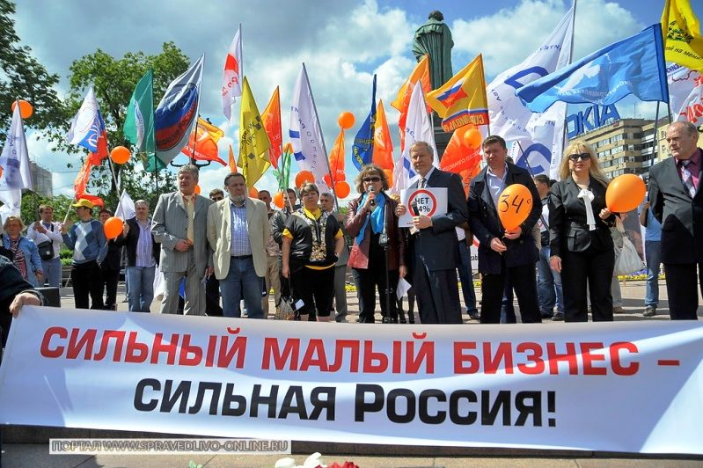
Подпрограмма «Развитие субъектов малого и среднего предпринимательства МО город Ирбит на 2017-2021 годы»
Объем финансирования мероприятий в 2019 году - 1 561,9 тыс. рублей
- оказаны консультационные услуги 60 субъектам малого и среднего предпринимательства по различным вопросам финансово-хозяйственной деятельности;
- в рамках «Ирбитской ярмарки» проведен конкурс «По определению лучших образцов продовольственных товаров» количество участников – 15;
- возмещены расходы по участию в «Ирбитской ярмарке» 7 СМСП на общую сумму
470 тыс. рублей.
В 2019 году проведено 3 заседания Совета по развитию
малого и среднего предпринимательства.
63

Slide 64
Муниципальная программа «Управление муниципальными финансами в Муниципальном образовании город Ирбит на 2017-2021 годы»
Объемы финансирования муниципальной
программы, тыс. рублей
2018 год | 2019 год
9 955,5 | 12 230,0

Slide 65
Муниципальная программа «Обеспечение общественной безопасности на территории Муниципального образования город Ирбит на 2017-2021 годы»
тыс. рублей
Наименование подпрограммы | 2018 год | 2019 год
Осуществление мер по защите населения и территорий от чрезвычайных ситуаций природного и техногенного характера, обеспечению пожарной безопасности на территории Муниципального образования город Ирбит на 2017-2021 годы | 8 292,5 | 8 780,9
Комплексные меры по профилактике правонарушений и преступлений в муниципальном образовании город Ирбит на 2017-2021 годы | 324,3 | 501,3
ИТОГО | 8 616,8 | 9 282,2

Slide 66
Муниципальная программа «Социальная политика в Муниципальном образовании город Ирбит на 2017-2021 годы»
тыс. рублей
Наименование подпрограммы | 2018 год | 2019 год
Меры социальной поддержки по оплате жилого помещения и коммунальных услуг населения Муниципального образования город Ирбит на 2017-2021 годы | 114 618,2 | 128 028,9
Поддержка общественных организаций инвалидов, ветеранов войны и труда и социально ориентированных некоммерческих организаций Муниципального образования город Ирбит на 2017-2021 годы | 800,0 | 800,0
ИТОГО | 115 418,1 | 128 828,9

Slide 67
Муниципальная программа «Развитие кадровой политики в системе муниципального управления Муниципального образования город Ирбит и противодействия коррупции в Муниципальном образовании город Ирбит на 2017-2021 годы»
тыс. рублей
Наименование подпрограммы | 2018 год | 2019 год
Противодействие коррупции в Муниципальном образовании город Ирбит на 2017-2021 годы | 50,0 | 50,0
Развитие кадровой политики в системе муниципального управления в Муниципальном образовании город Ирбит на 2017-2021 годы | 70,0 | 115,0
ИТОГО | 120,0 | 165,0

Slide 68
Муниципальная программа «Формирование современной городской среды Муниципального образования город Ирбит на 2018-2024 годы»
тыс. рублей
2018 год | 2019 год
3 952,4 | 48 850,3

Slide 69
В 2019 году на исполнение публичных нормативных обязательств направлено 729,8 тыс. руб., в том числе:
-выплаты Почетным гражданам – 293,3 тыс. руб.
-пожизненное ежемесячное денежное
вознаграждение ветеранам
мотоспорта – 436,5 тыс. руб.

Slide 70
Источники внутреннего финансирования дефицита бюджета Муниципального образования город Ирбит за 2019 год , тыс. руб.
№ п/п | Наименование источников внутреннего финансирования дефицита бюджета | Исполнено за 2015 год | Исполнено за 2016 год | Исполнено за 2017 год | Исполнено за 2018 год | Исполнено за 2019 год
1 | 2 | 3 | 4 | 5 | 6 | 7
1 | Получение кредитов от других бюджетов бюджетной системы Российской Федерации бюджетами городских округов в валюте Российской Федерации | 0,0 | 0,0 | 0,0 | 11 100,0 | 0,0
2 | Погашение бюджетами городских округов кредитов от других бюджетов бюджетной системы Российской Федерации в валюте Российской Федерации | 899,8 | 899,8 | 899,8 | 899,8 | 1 594,1
3 | Изменение остатков средств на счетах по учету средств бюджетов | 16 674,7 | 20 555,7 | 17 808,8 | 41 654,2 | 5 288,9
4 | Возврат бюджетных кредитов, предоставленных юридическим лицам из бюджетов городских округов в валюте Российской Федерации | 0,0 | 0,0 | 0,0 | 0,0 | 0,0
5 | Исполнение муниципальных гарантий городских округов в валюте Российской Федерации в случае, если исполнение гарантом муниципальных гарантий ведет к возникновению права регрессного требования гаранта к принципалу, либо обусловлено уступкой гаранту прав требования бенефициара к принципалу | 6 077,2 | 5 000,0 | 0,0 | 0,0 | 0,0
6 | Итого источников внутреннего финансирования дефицитов бюджетов (дефицит (-); профицит (+)) | + 23 651,7 | + 26 455,5 | - 16 909,0 | - 31 454,0 | - 6 883,0

Slide 71
Долговые обязательства МО город Ирбит

Slide 72
По вопросам, касающимся бюджета Муниципального образования город Ирбит, обращаться в Финансовое управление администрации Муниципального образования город Ирбит
адрес: город Ирбит, улица Революции,16
кабинет № 5
телефоны: 6-30-33, 6-29-06
адрес электронной почты : fuirbit@rambler.ru
руководитель: Тарасова Любовь Алексеевна
Также задать вопрос можно на официальном сайте Администрации Муниципального образования город Ирбит /раздел «Обращения граждан»/ «Приемная онлайн» http://moirbit.ru/online/priemnaya/

Slide 73
Вы можете дать оценку информационному ресурсу «Бюджет для граждан», поучаствовав в опросе на официальном сайте Администрации Муниципального образования город Ирбит /раздел «Опросы» http://moirbit.ru/oprosy/

